Slide 1
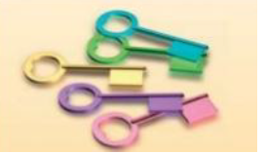
ΑΣΦΑΛΕΙΑ ΤΡΟΦΙΜΩΝ

Slide 2
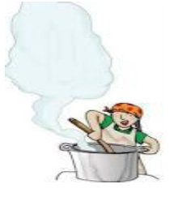
Τα ΠΡΩΤΑ ΒΗΜΑΤΑ ΣΤΗ ΜΑΓΕΙΡΙΚΗ
Το να μαγειρέψουμε κάτι για εμάς και την οικογένεια μας μπορεί να δώσει χαρά σε εμάς και τους αγαπημένους μας, αλλά και να μας βοηθήσει να γεμίζουμε δημιουργικά τον χρόνο μας!!!

Slide 3
Χρειαζεται ομωσ προσοχη γιατι τα μικροβια ειναι παντου!!!

Slide 4
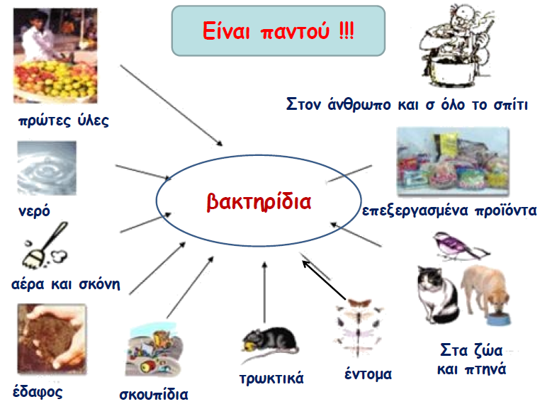

Slide 5
Για να κρατησουμε τα επιβλαβη μικροβια μακρυα απο το φαγητο μασ αρκει να ακολουθουμε 5 κανονεσ ασ τουσ λεμε
5 κλειδια για ασφαλη τροφιμα

Slide 6
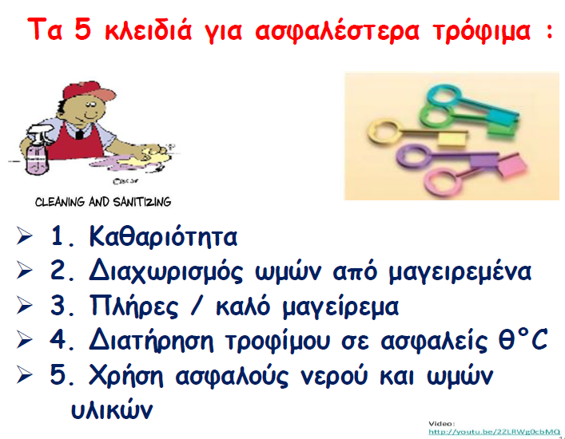

Slide 7
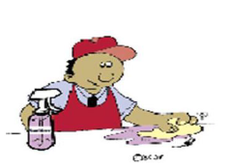
1. Καθαριοτητα
1
Οι μικροοργανισμοί που βρίσκονται στα χέρια, σε πετσέτες, πανιά, εργαλεία ή συσκευές μαγειρικής και κυρίως στις επιφάνειες τεμαχισμού των τροφίμων, μεταφέρονται εύκολα στα τρόφιμα που έρχονται σε επαφή μαζί τους και μπορεί να προκαλέσουν τροφιμογενή νοσήματα.

Slide 8
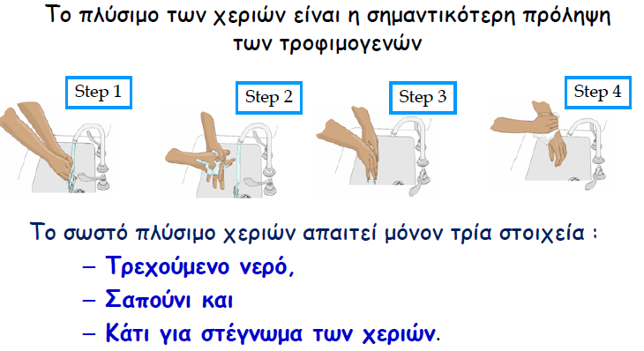
1.Καθαριοτητα

Slide 9
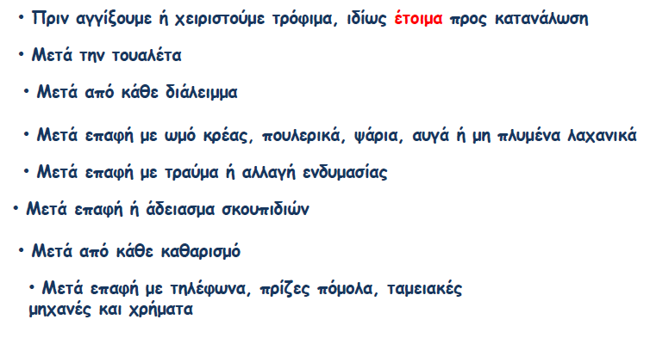
1. Καθαριοτητα

Slide 10
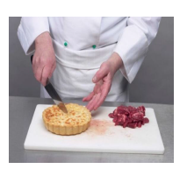
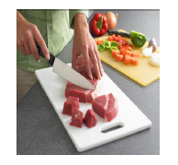
2. Διαχωρισμοσ ωμων από μαγειρεμενα
Λαθοσ πρακτική
Σωστη πρακτικη

Slide 11
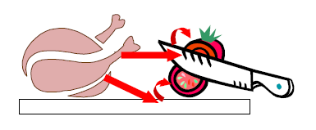
2. Διαχωρισμοσ ωμων απο μαγειρεμενα
Διατηρούμε το ωμό κρέας, κοτόπουλο και θαλασσινά χωριστά από όλα τα άλλα
Τρόφιμα
Χρησιμοποιούμε άλλα εργαλεία, όπως μαχαίρια ή σανίδες τεμαχισμού για τα ωμά
και άλλα για τα μαγειρεμένα τρόφιμα
Διατηρούμε τα τρόφιμα σε δοχεία

Slide 12
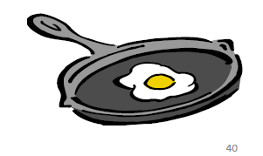
3. Πληρεσ/ καλο μαγειρεμα
Μαγειρεύουμε καλά το φαγητό, ιδιαίτερα όταν πρόκειται για κρέας, πουλερικά, αβγά και θαλασσινά
Όσον αφορά το κρέας και τα πουλερικά, τα μαγειρεύουμε τόσο ώστε ο ζωμός τους να είναι καθαρός και όχι ροζ. Μπορούμε
Αναθερμαίνουμε προσεκτικά τα μαγειρεμένα φαγητά πριν τα σερβίρουμε 1 ΦΟΡΑ ΜΟΝΟ

Slide 13
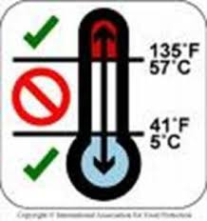
4. Διατηρηση τροφιμων σε ασφαλεισ θερμοκρασιεσ
Οι μικροοργανισμοί πολλαπλασιάζονται πολύ γρήγορα όταν τα φαγητά διατηρούνται σε θερμοκρασία δωματίου. Όταν διατηρούμε τα τρόφιμα σε θερμοκρασίες κάτω των 5°C ή άνω των 60°C, η ανάπτυξη των μικροοργανισμών καθυστερεί ή σταματάει.

Slide 14
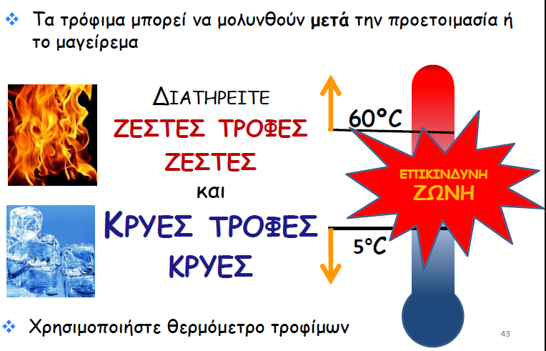
4. Διατηρηση τροφιμων σε ασφαλεισ θερμοκρασιεσ

Slide 15
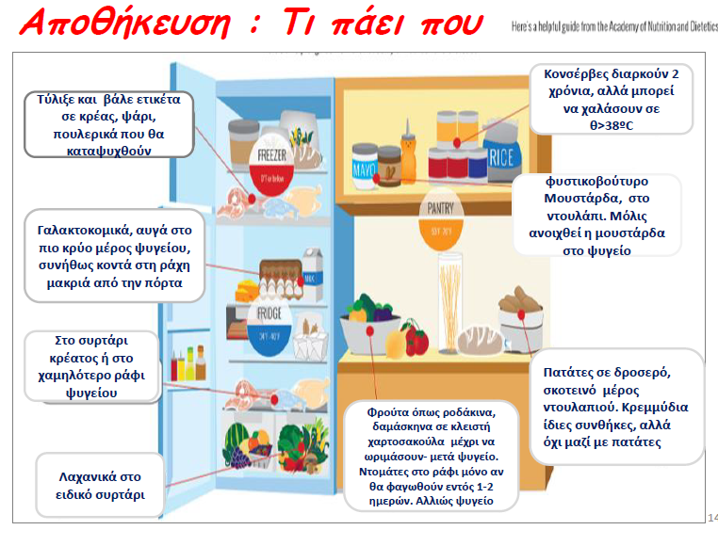

Slide 16
5. Χρηση ασφαλουσ νερου και ωμων υλικων
Χρησιμοποιούμε ασφαλές νερό
Επιλέγουμε φρέσκα και υγιεινά τρόφιμα
Πλένουμε καλά τα φρούτα και τα λαχανικά και ιδιαίτερα όταν πρόκειται να καταναλωθούν ωμά
Δεν καταναλώνουμε τρόφιμα που έχουν λήξει

Slide 17
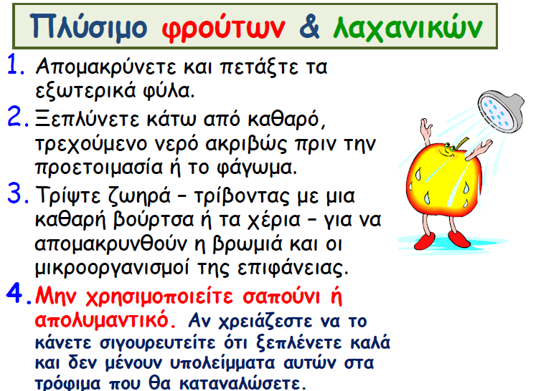
5. Χρηση ασφαλουσ νερου και ωμων υλικων

Slide 18
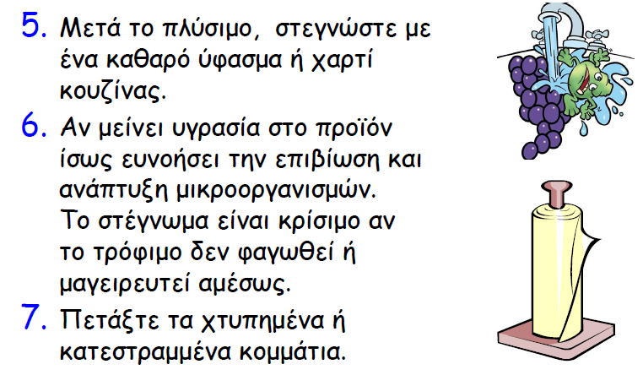
5. Χρηση ασφαλουσ νερου και ωμων υλικων

Slide 19


